Slide 1
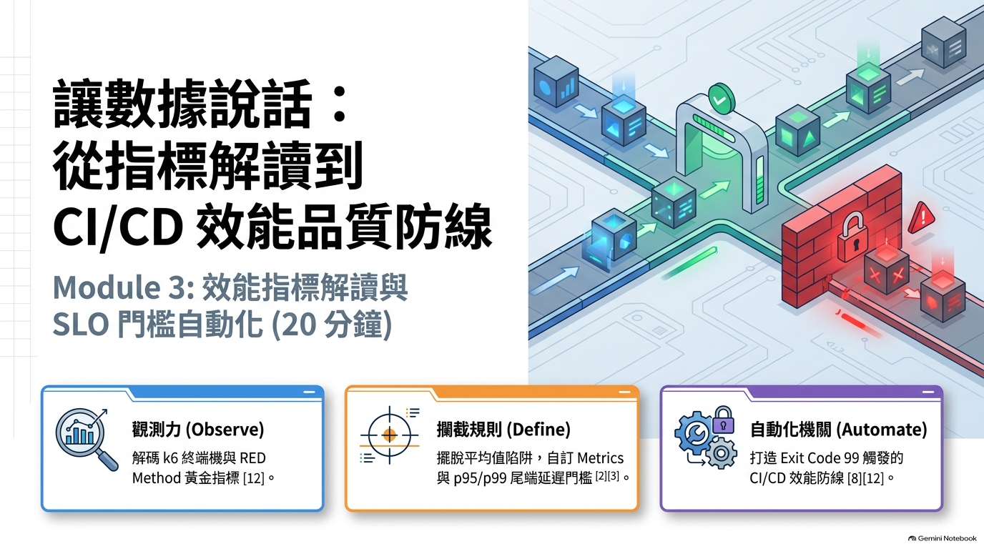
▶ 課程實戰 Codelabs：tedmax100.github.io/o11y_lab_for_dummies/k6-performance-testing/

Slide 2
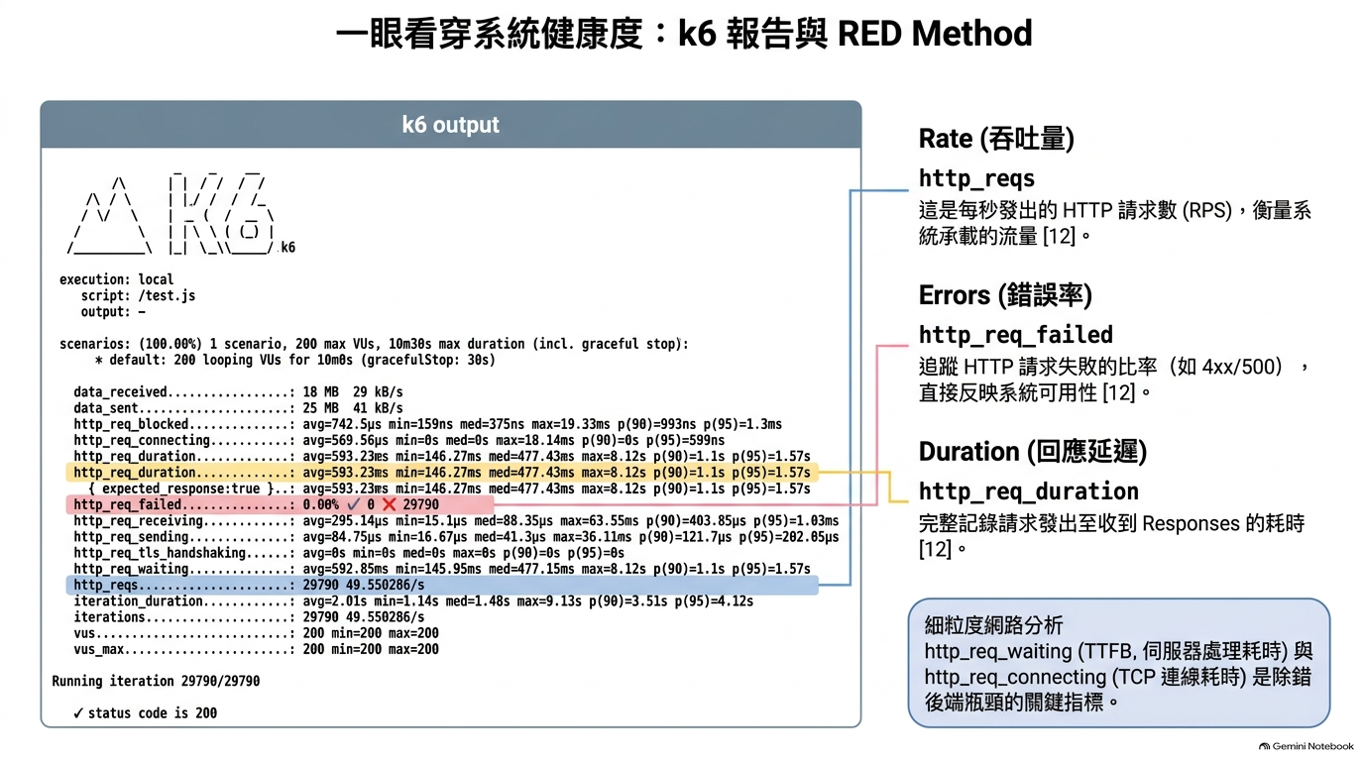
▶ 課程實戰 Codelabs：tedmax100.github.io/o11y_lab_for_dummies/k6-performance-testing/

Slide 3
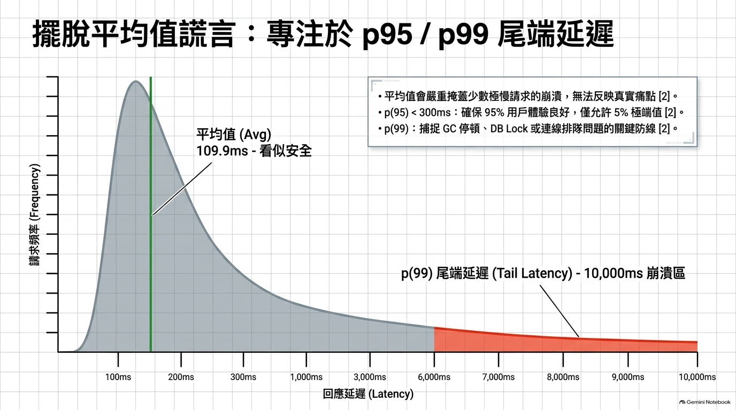
▶ 課程實戰 Codelabs：tedmax100.github.io/o11y_lab_for_dummies/k6-performance-testing/

Slide 4
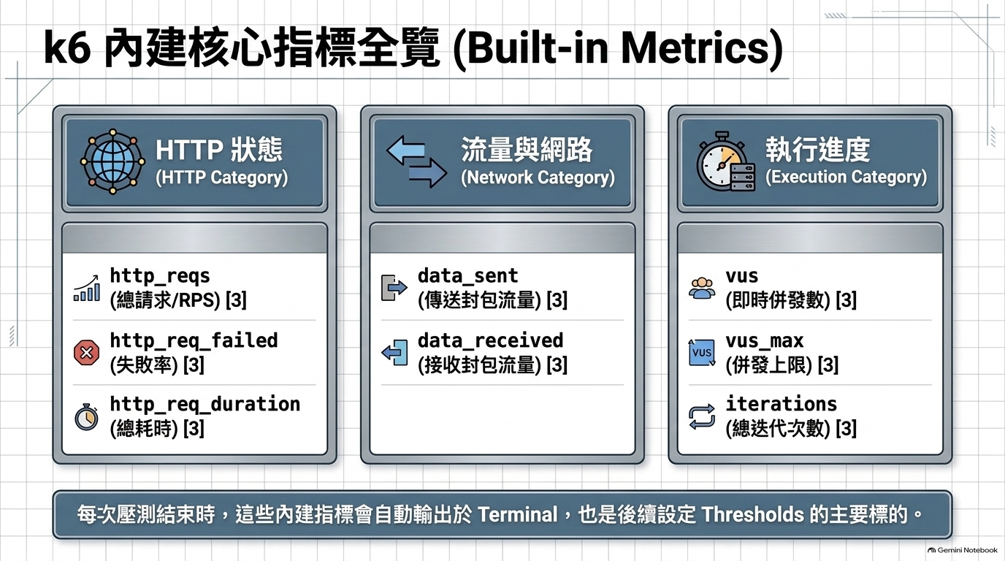
▶ 課程實戰 Codelabs：tedmax100.github.io/o11y_lab_for_dummies/k6-performance-testing/

Slide 5
看懂 k6 結尾摘要：5 步驟判讀 SOP
不要從第一行讀到最後一行，要帶著問題、依固定順序讀（範例：constant-arrival-rate 目標 50 RPS × 60 秒）
█ THRESHOLDS
http_req_duration
✗ 'p(95)<500' p(95)=812.4ms ◀①
http_req_failed
✓ 'rate<0.01' rate=0.84%
█ TOTAL RESULTS
checks_succeeded: 99.58% 5895/5920 ◀②
✗ status is 200 ↳ ✓ 2935 / ✗ 25
HTTP
http_req_duration: med=98ms ◀③
avg=231ms p(95)=812ms max=4.21s
http_req_failed..: 0.84% 25/2960
http_reqs........: 2960 49.3/s
EXECUTION
dropped_iterations: 37 ◀④
vus..............: min=1 max=60
vus_max..........: 60
NETWORK
data_received....: 38 MB 630 kB/s ◀⑤
THRESHOLDS：判決書
過關了沒？只要一個 ✗ → Exit Code 99。先記下違規的指標與統計量。
①
checks：功能正確性
哪條斷言失敗？check 是軟斷言，不會擋 CI → 要加 checks 門檻。
②
HTTP：分佈形狀
p(95) ÷ med > 3 倍＝長尾；整體比 expected_response 還快＝錯誤在「快速失敗」。
③
EXECUTION：壓測有效嗎
dropped_iterations > 0 或 vus 碰到 vus_max → 目標流量沒打滿，結論作廢。
④
NETWORK：頻寬與 Payload
data_received ÷ 請求數＝回應大小；逼近網卡上限＝瓶頸在壓測機。
⑤
本例結論 P95 違規 ① ＋ med→p(95) 差 8 倍長尾 ③ ＋ 丟 37 次迭代、VU 池見底 ④ → 後端約 50 RPS 已飽和，下一步去儀表板找拐點
▶ 課程實戰 Codelabs：tedmax100.github.io/o11y_lab_for_dummies/k6-performance-testing/
Notes:
結尾摘要 5 步驟：① THRESHOLDS 判決 ② checks 正確性 ③ HTTP 分佈形狀 ④ EXECUTION 壓測有效性 ⑤ NETWORK 頻寬。範例：P95 違規、8 倍長尾、dropped_iterations=37、vus 碰到 vus_max → 後端在約 50 RPS 飽和。

Slide 6
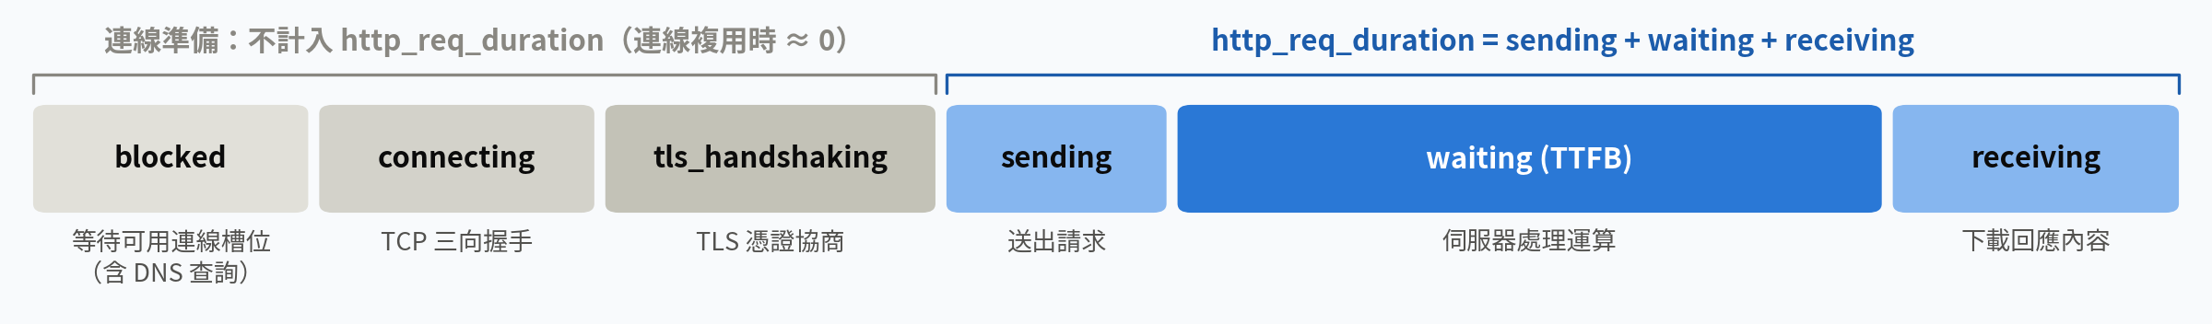
延遲拆解：http_req_duration 只算後 3 段
blocked / connecting / tls_handshaking 不計入 duration，只盯 duration 的話，連線層問題會完全隱形
duration 看不到
duration 看不到
推高 duration
推高 duration
blocked ↑
connecting / tls ↑
waiting (TTFB) ↑
receiving ↑
可能病因
壓測機本機埠耗盡、DNS 慢、沒有連線複用
解法
調整 ip_local_port_range、確認 Keep-Alive
可能病因
每次請求都重建連線；壓測機與受測端 RTT 過高
解法
啟用 Keep-Alive 與 TLS Session Resumption，壓測機靠近受測端
可能病因
最常見的後端瓶頸：慢查詢、DB 連線池耗盡、CPU 飽和、下游 RPC 卡住
解法
用 Distributed Tracing 找出最慢的 Span
可能病因
回應 Payload 過大，頻寬被打滿
解法
分頁、精簡欄位、開啟 Gzip / Brotli
$ k6 run --summary-mode=full script.js # 預設 compact 模式不會列出這 6 個細分指標
驗證：sending + waiting + receiving 三個 avg 相加，剛好等於 http_req_duration 的 avg；Web Dashboard 的 Timings 分頁可看隨時間變化
▶ 課程實戰 Codelabs：tedmax100.github.io/o11y_lab_for_dummies/k6-performance-testing/
Notes:
官方定義 http_req_duration = sending + waiting + receiving。blocked、connecting、tls_handshaking 發生在請求送出前，只會拉長 iteration_duration。waiting 飆高是最常見的後端瓶頸，receiving 飆高代表 Payload 過大。

Slide 7
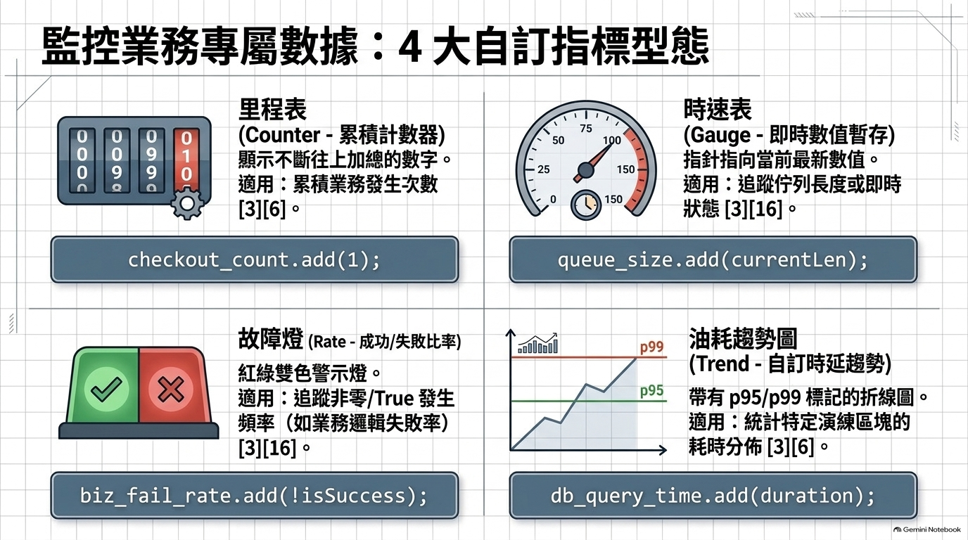
▶ 課程實戰 Codelabs：tedmax100.github.io/o11y_lab_for_dummies/k6-performance-testing/

Slide 8
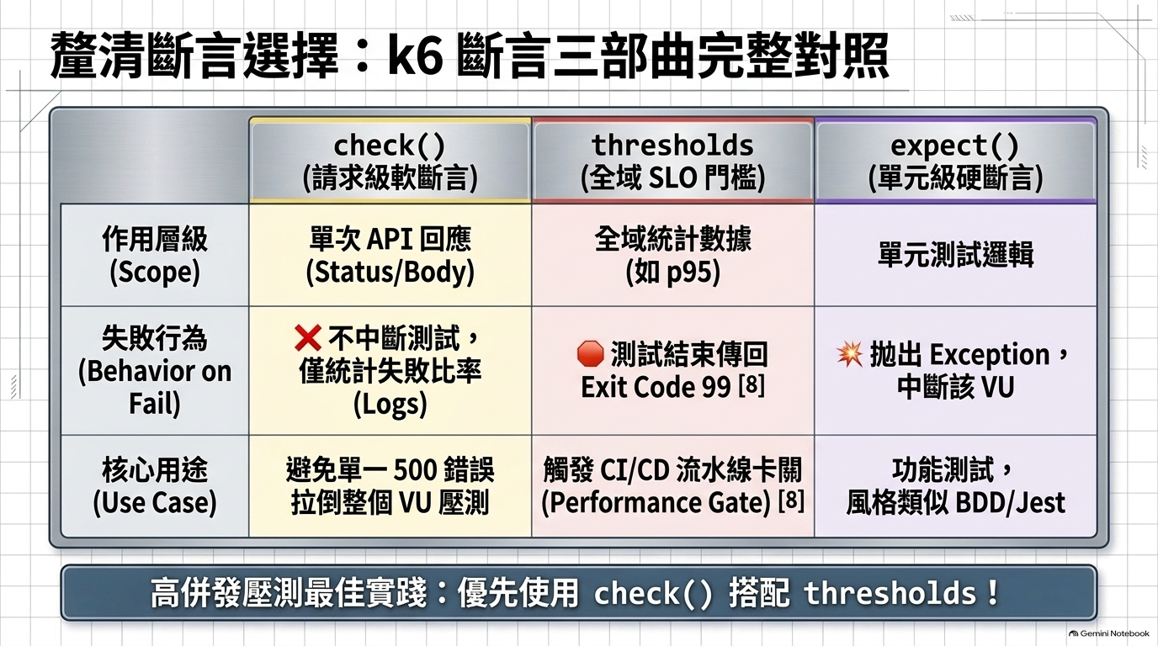
▶ 課程實戰 Codelabs：tedmax100.github.io/o11y_lab_for_dummies/k6-performance-testing/

Slide 9
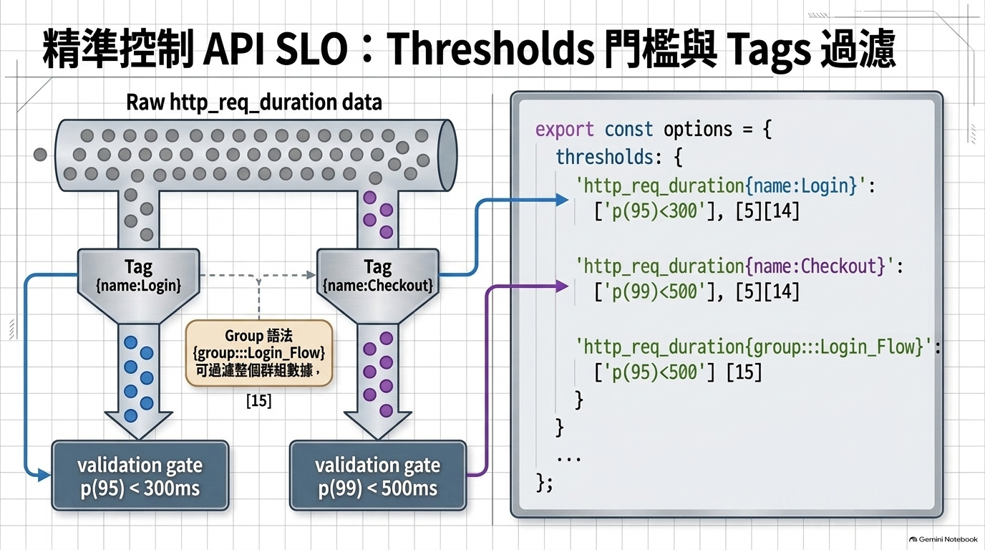
▶ 課程實戰 Codelabs：tedmax100.github.io/o11y_lab_for_dummies/k6-performance-testing/

Slide 10
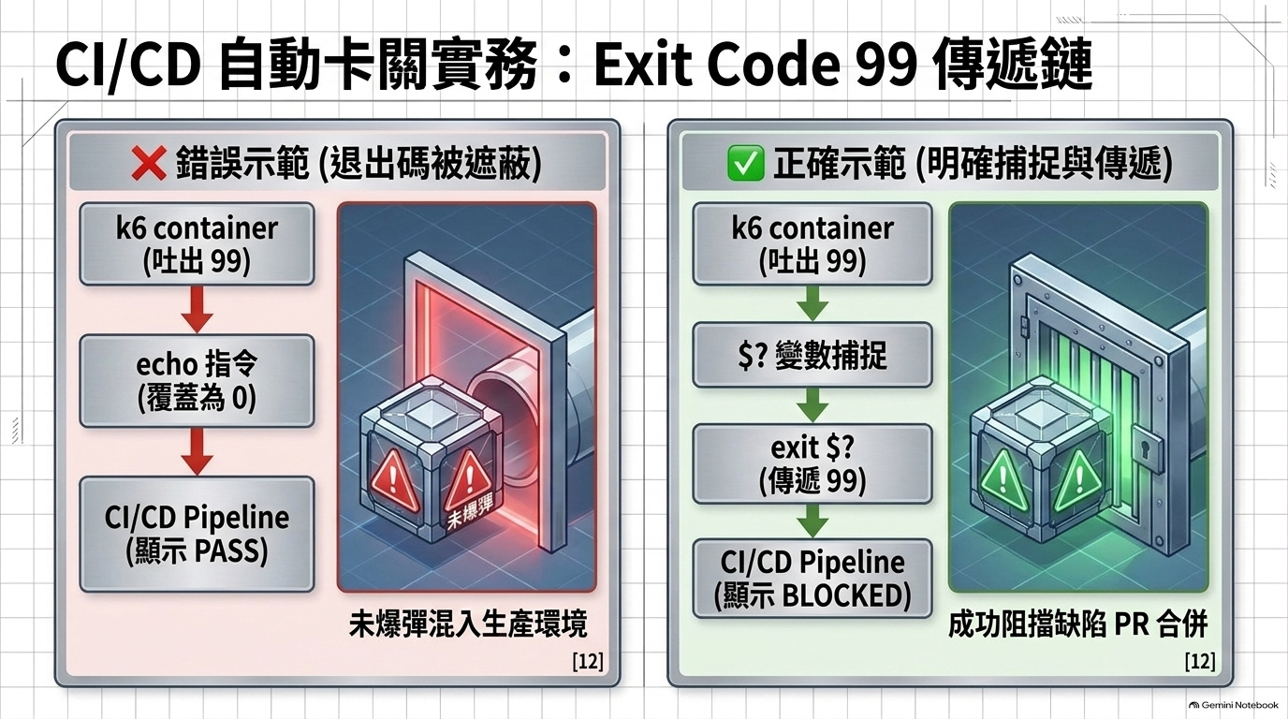
▶ 課程實戰 Codelabs：tedmax100.github.io/o11y_lab_for_dummies/k6-performance-testing/

Slide 11
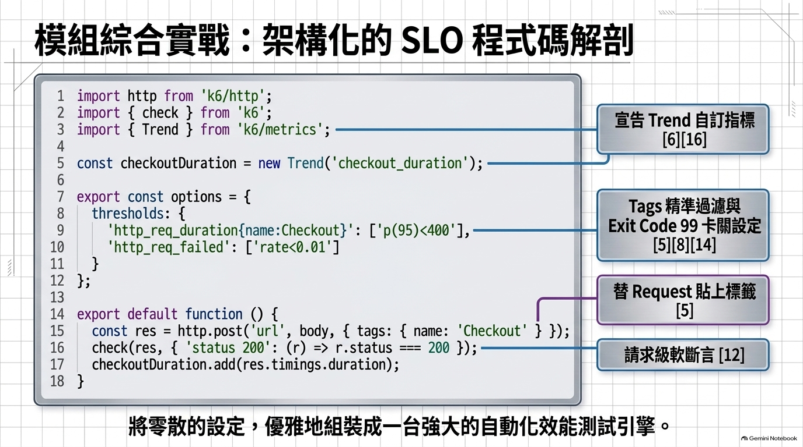
▶ 課程實戰 Codelabs：tedmax100.github.io/o11y_lab_for_dummies/k6-performance-testing/

Slide 12
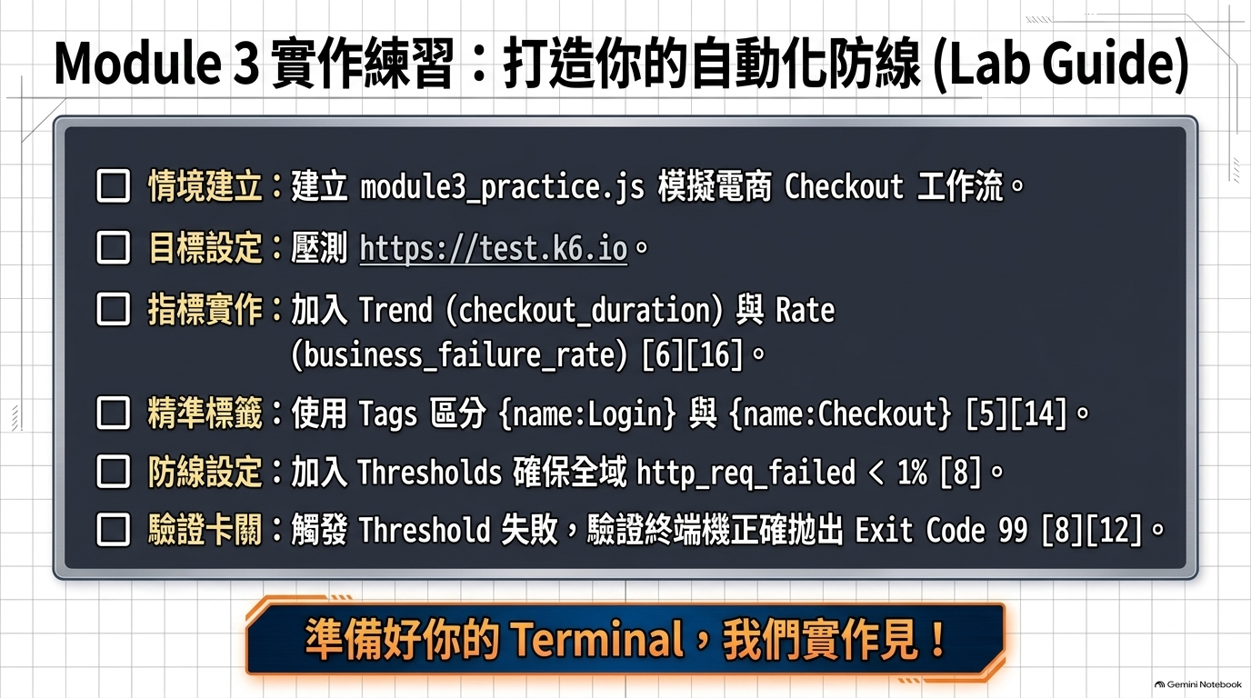
▶ 課程實戰 Codelabs：tedmax100.github.io/o11y_lab_for_dummies/k6-performance-testing/

